Slide 1
Rôle du référent numérique
Hier, aujourd’hui et demain

Slide 2

Hier

Slide 3


Il y a bien longtemps,
dans une galaxie lointaine,
très lointaine…

Slide 4
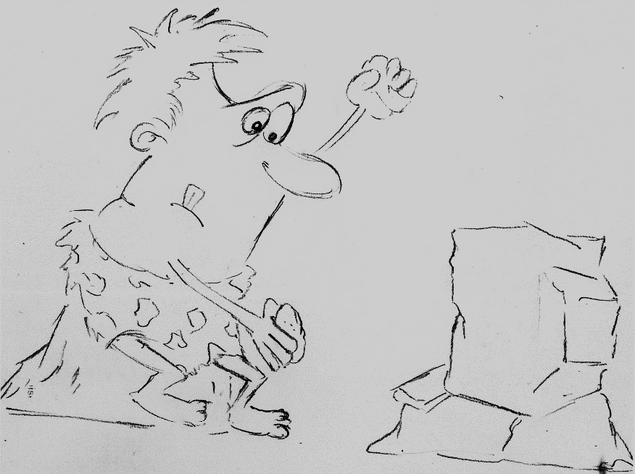
- Le référent numérique découvrait l’ENT
- Formait ses collègues
- Veillait sur l’apparition de nouveaux outils

Slide 5

ET FAISAIT DE LA MAINTENANCE !

Slide 6

Aujourd’hui

Slide 7
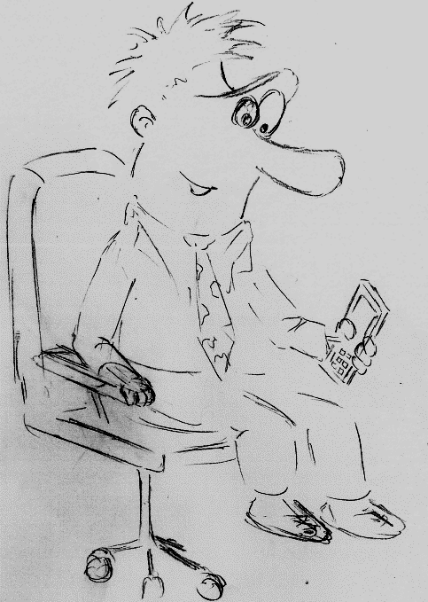
Le référent numérique se centralise sur :
- La formation
- La sensibilisation aux bons usages du numérique
- Son rôle de conseiller / consultant

Slide 8


Slide 9

Et demain…

Slide 10
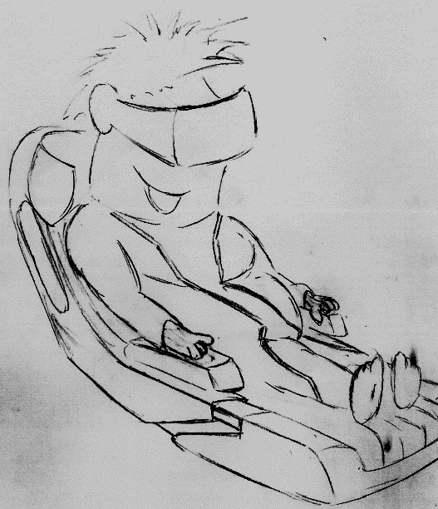
La maintenance ne sera qu’un mauvais souvenir !

Slide 11


